Slide 1

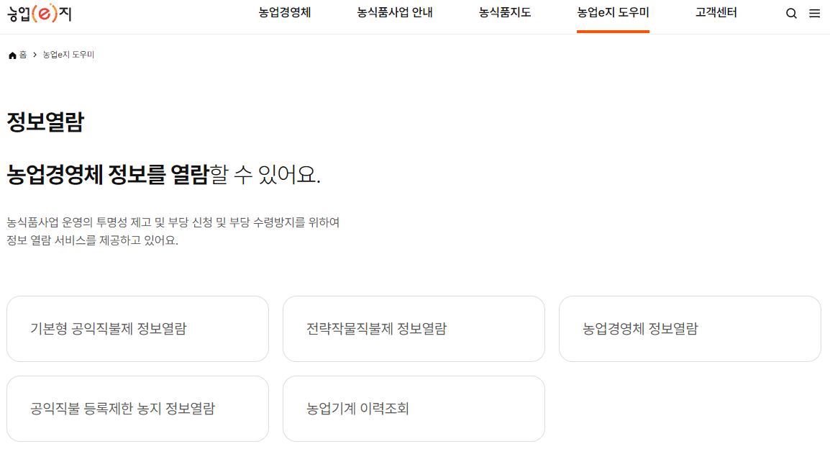
Ⅲ
기능설명
16.
농업e지 도우미
16-11. 정보열람 (공통)
- 상단 메뉴에서 ‘농업e지 도우미’ → ‘정보열람’ 메뉴를
클릭합니다.
① ‘기본형 공익직불제 정보열람’ 버튼을 클릭하면 기본형 공익직불제 신청 정보를 확인할 수 있습니다.
② ‘전략작물직불제 정보열람’ 버튼을 클릭하면 전략작물
직불제 신청 정보를 확인할 수 있습니다.
③ ‘농업경영체 정보열람’ 버튼을 클릭하면 농업경영체 등록여부를 확인할 수 있습니다.
※ 농업경영체 정보열람은 회원가입 후, 권한신청을 먼저 해야 확인이 가능합니다.
※ ‘기본형 공익직불제 정보열람’과 ‘전략작물직불제 정보열람’은 조회기간일 때만 조회가 가능합니다.
①
②
③

Slide 2
Ⅲ
기능설명
16.
농업e지 도우미
16-11. 정보열람 (공통)
④ ‘공익직불 등록제한 농지 정보열람’ 버튼을 클릭하면
공익직불 신청이 불가능한 농지정보를 확인할 수 있습니다.
⑤ ‘농업기계 이력조회’ 버튼을 클릭하면 농업기계의
이력정보를 확인할 수 있습니다.
④
⑤

Slide 3
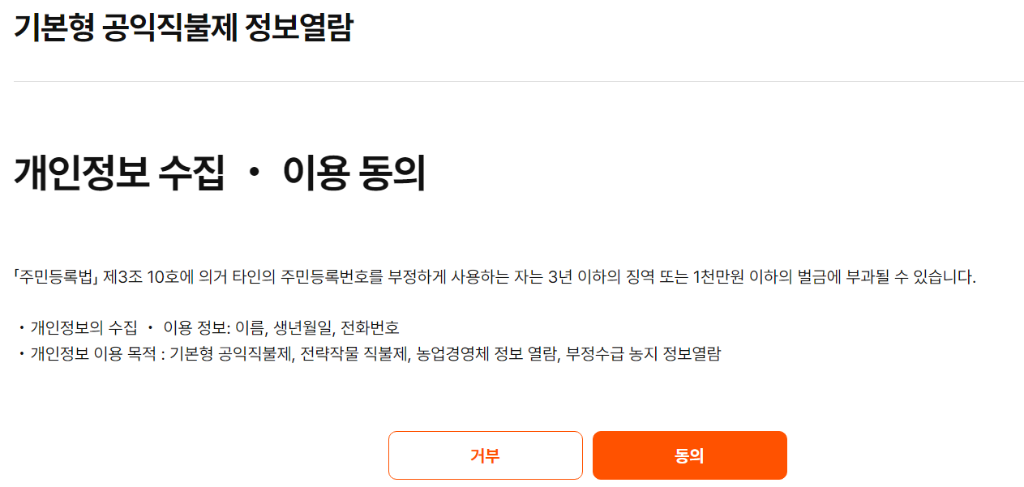
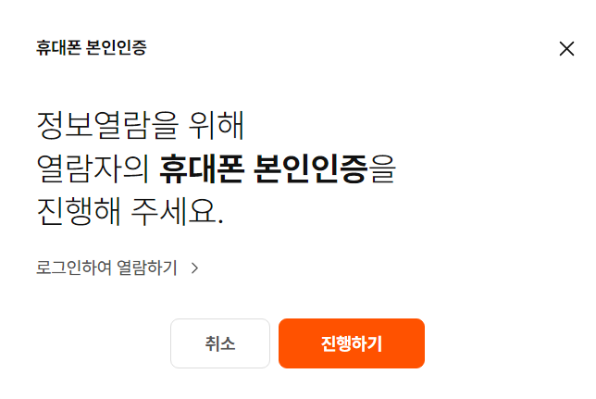
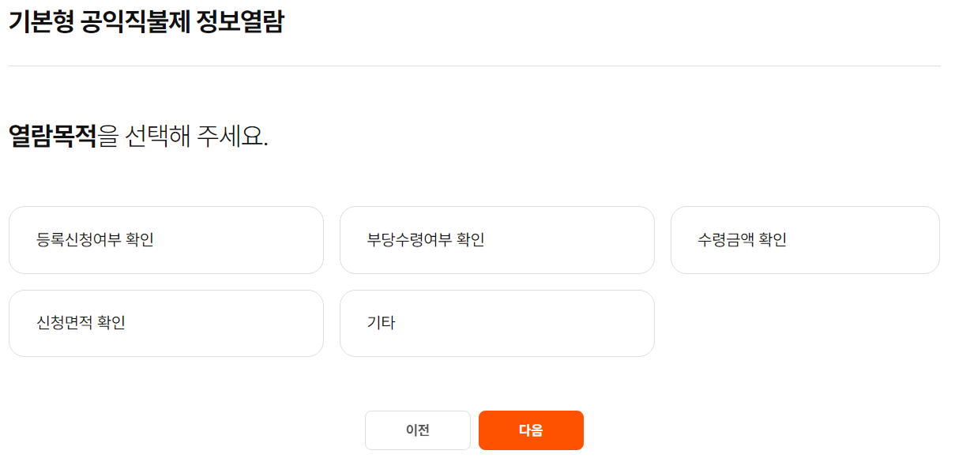
Ⅲ
기능설명
16.
농업e지 도우미
16-11. 정보열람 (1) – 기본형 공익직불제 정보열람 (1)
②
- ‘기본형 공익직불제 정보열람’을 클릭합니다.
① 정보열람을 위한 수집·이용 동의를 합니다.
② 정보열람 이력 저장을 위해 휴대본 본인인증을
진행합니다(로그인이 된 상태는 생략).
③ 정보를 열람하는 목적을 선택합니다.
①
③

Slide 4
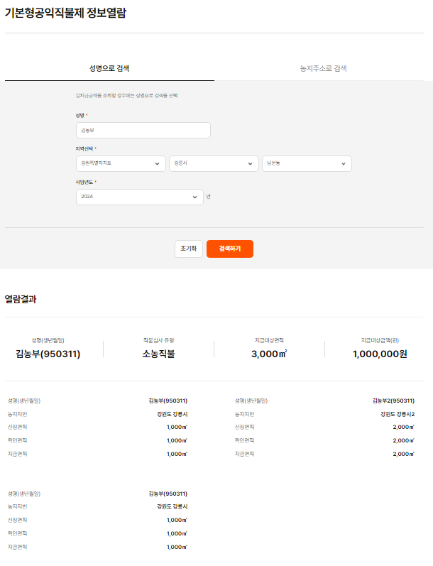
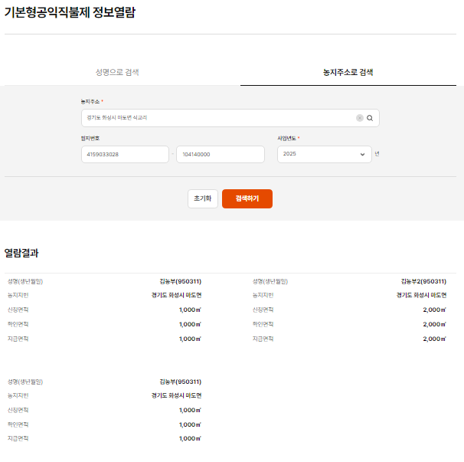
Ⅲ
기능설명
16.
농업e지 도우미
16-11. 정보열람 (1) – 기본형 공익직불제 정보열람 (2)
④
⑤
④ 정보열람 대상을 ‘성명으로 검색’ 탭을 선택하여 대상정보(성명, 지자체, 사업년도)를 입력합니다.
⑤ 또는 ‘농지주소로 검색’ 탭을 선택하여 농지주소, 필지번호, 사업년도를 입력합니다.
⑥ 대상정보가 있는 경우, 하단의 열람결과에
정보열람 대상 정보가 조회됩니다.
⑥

Slide 5
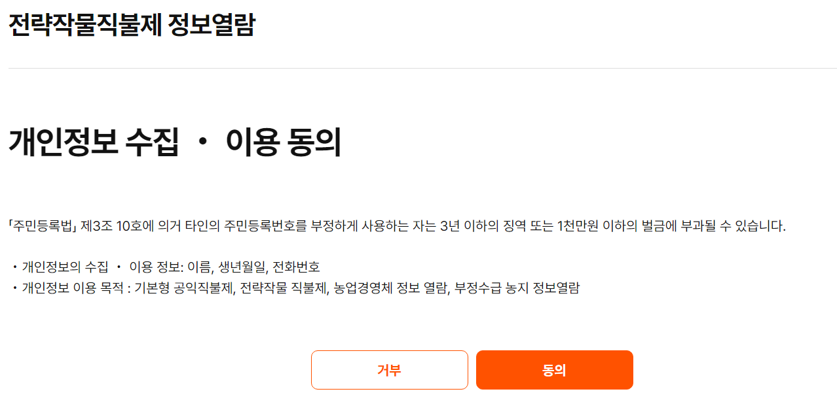
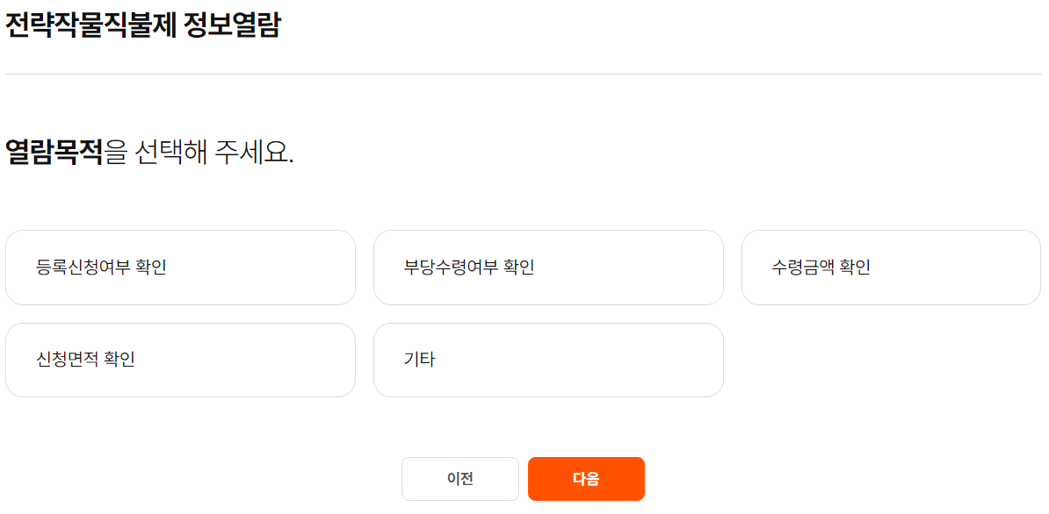
Ⅲ
기능설명
16.
농업e지 도우미
16-11. 정보열람 (2) – 전략작물직불제 정보열람 (1)
②
- ‘전략작물직불제 정보열람’을 클릭합니다.
① 정보열람을 위한 수집·이용 동의를 합니다.
② 정보열람 이력 저장을 위해 휴대본 본인인증을
진행합니다(로그인이 된 상태는 생략).
③ 정보를 열람하는 목적을 선택합니다.
①
③

Slide 6
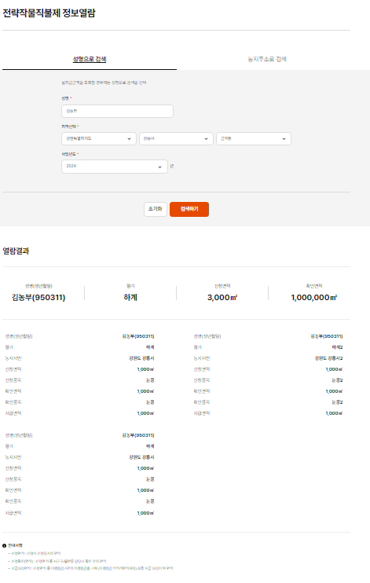
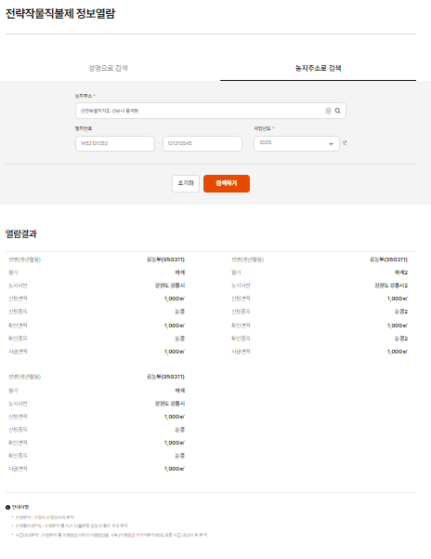
Ⅲ
기능설명
16.
농업e지 도우미
16-11. 정보열람 (2) – 전략작물직불제 정보열람 (2)
④
⑤
④ 정보열람 대상을 ‘성명으로 검색’ 탭을 선택하여 대상정보(성명, 지자체, 사업년도)를 입력합니다.
⑤ 또는 ‘농지주소로 검색’ 탭을 선택하여 농지주소, 필지번호, 사업년도를 입력합니다.
⑥ 대상정보가 있는 경우, 하단의 열람결과에
정보열람 대상 정보가 조회됩니다.
⑥

Slide 7
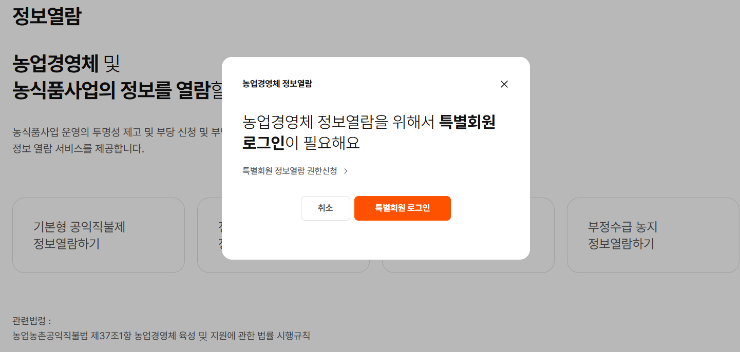
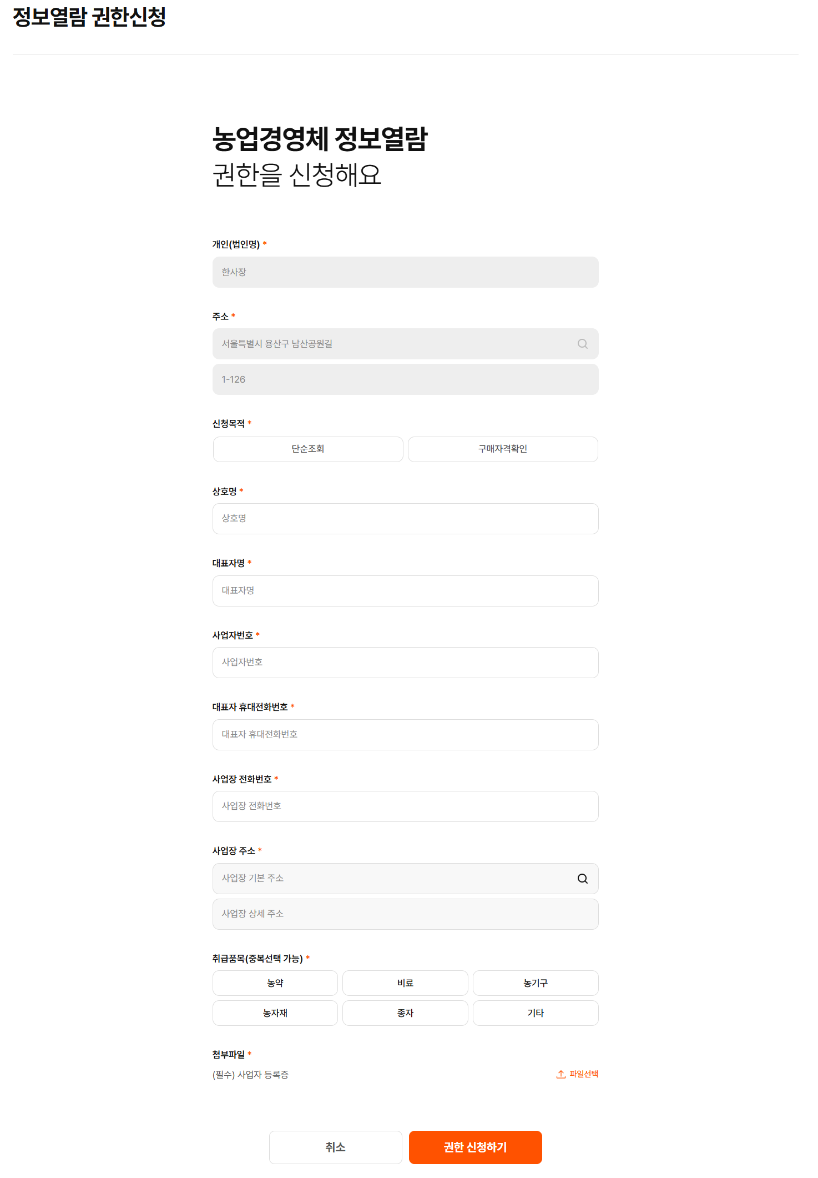
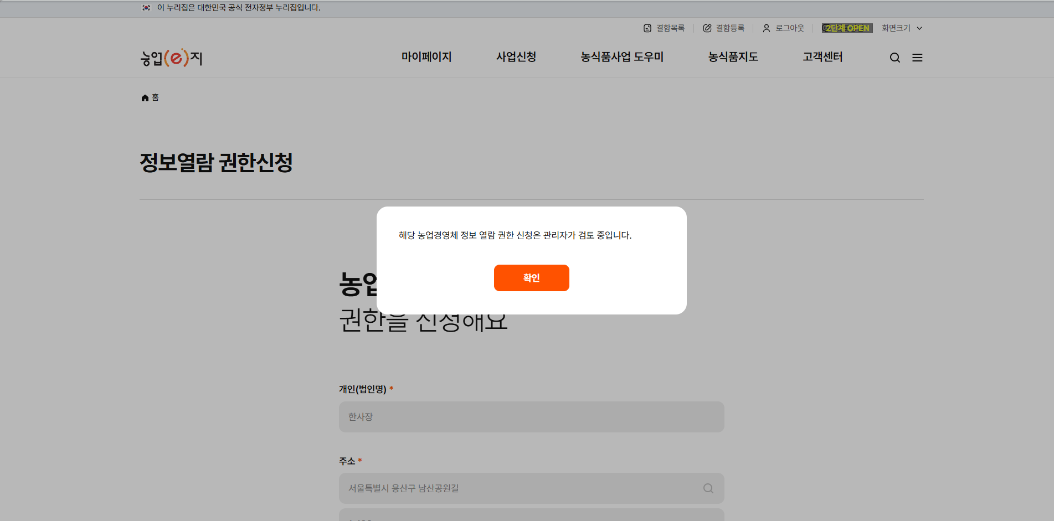
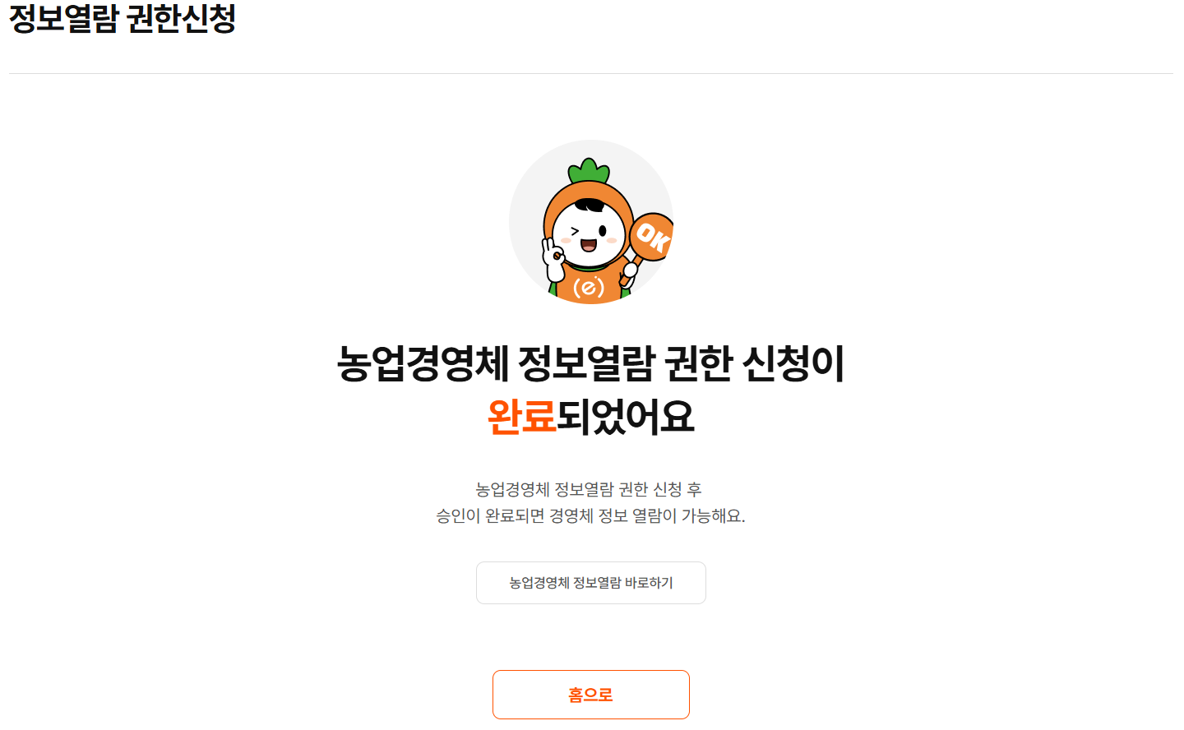
Ⅲ
기능설명
16.
농업e지 도우미
16-11. 정보열람 (3) - 농업경영체 정보열람(권한신청) (1)
- ‘농업경영체 정보열람’을 클릭합니다
① 농업경영체 정보열람권한이 없을 경우
로그인 후, 권한신청을 안내합니다.
② 농업경영체 정보열람 권한을 신청합니다.
※ 첨부파일의 사업자등록증은 필수로 등록해야 합니다.
③ 신청 후 관리자 검토 완료까지 대기합니다.
④ 검토가 완료되면 농업경영체 정보열람
권한 신청이 완료됩니다.
②
①
③
④

Slide 8
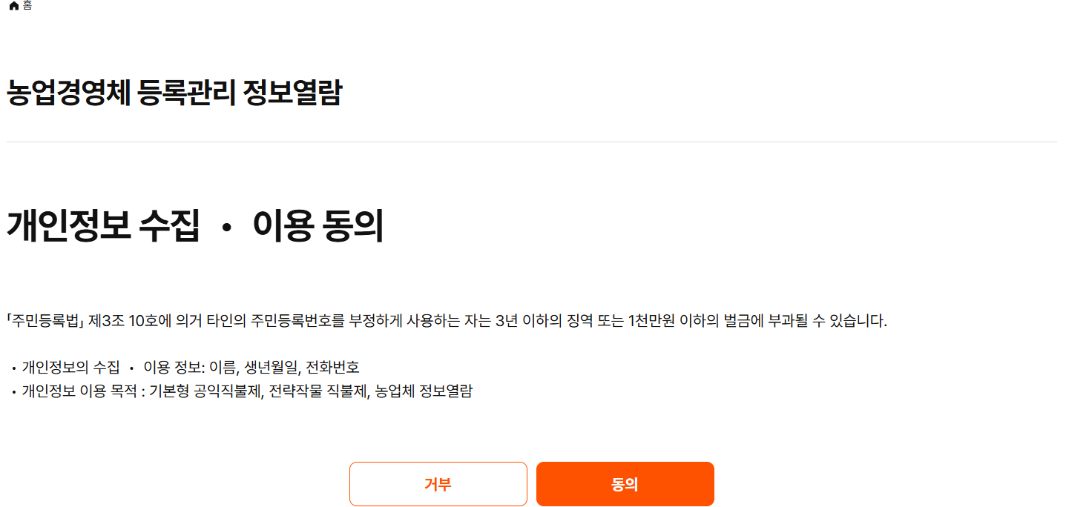
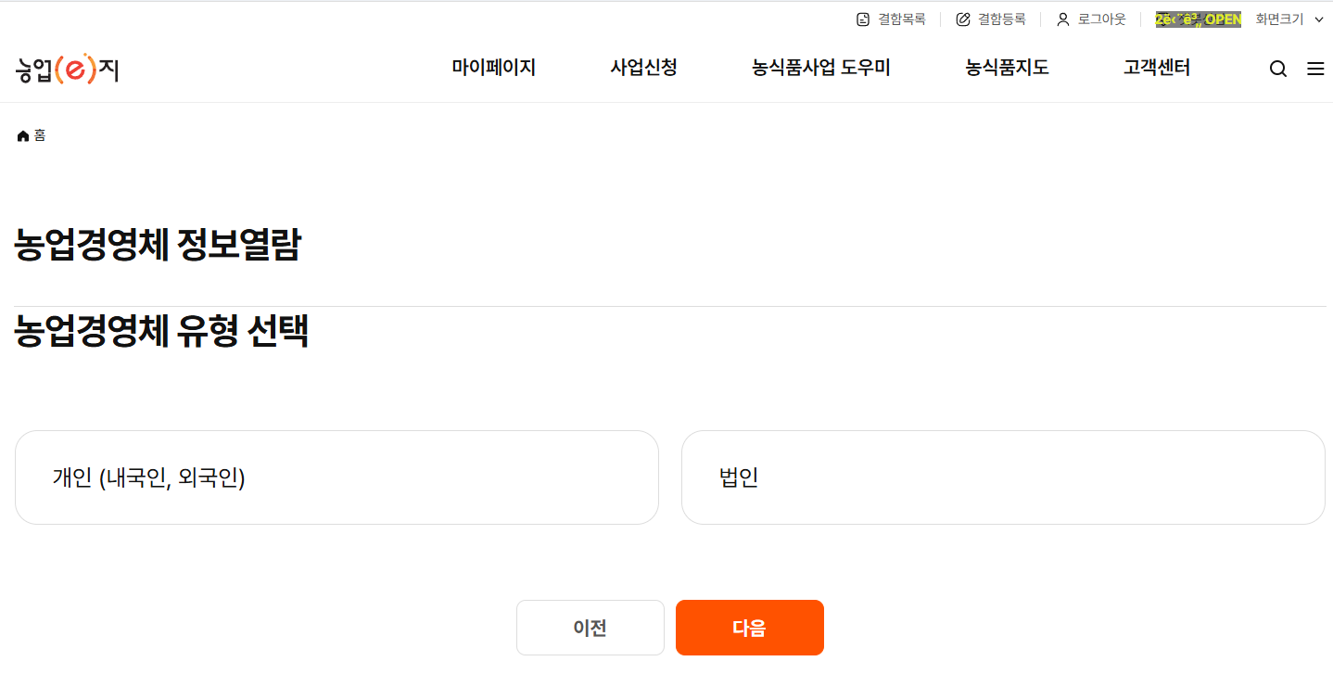
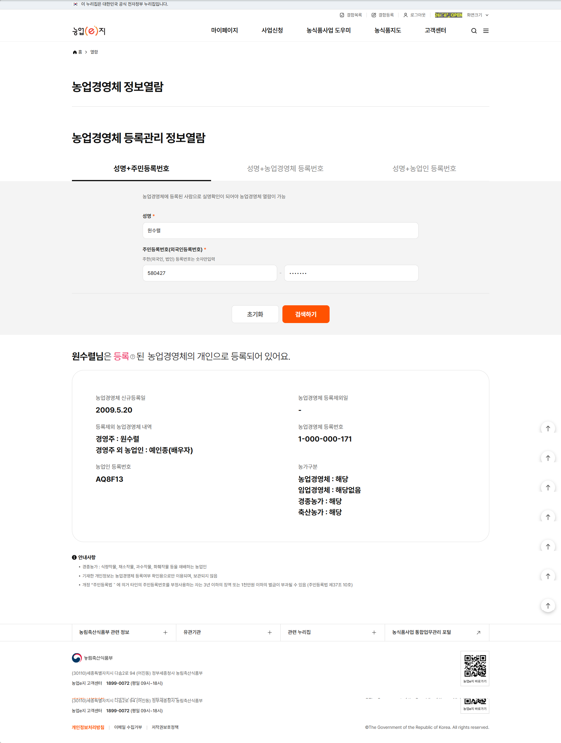
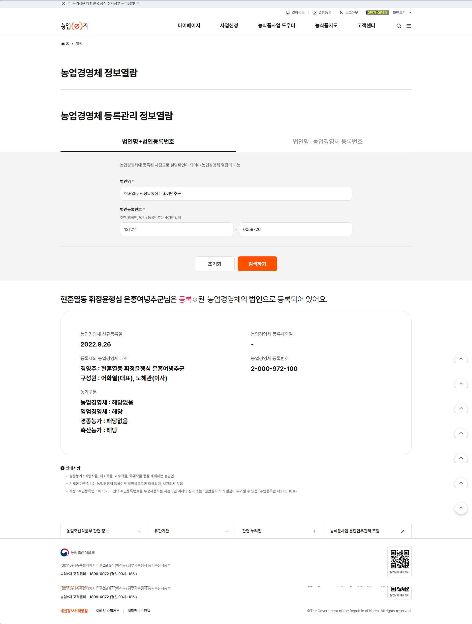
Ⅲ
기능설명
16.
농업e지 도우미
16-11. 정보열람 (3) – 농업경영체 정보열람 (2)
- ‘농업경영체 정보열람’을 클릭합니다.
① 농업경영체등록관리 정보열람을 위한 개인정보
수집ㆍ이용 동의를 합니다.
② 농업경영체 유형(개인, 법인)을 선택합니다.
③ ‘성명+주민등록번호’, ‘성명+농업경영체등록번호’,
‘성명+농업인등록번호’ 등을 사용하여 개인 농업경영체 등록정보를 열람합니다.
④ ‘법인명+법인등록번호’, ‘법인명+농업경영체 등록번호’ 탭을 선택하여 법인명, 법인등록번호, 농업경영체등록번호를 사용하여 법인 농업경영체 등록정보를 열람합니다.
①
②
③
④

Slide 9
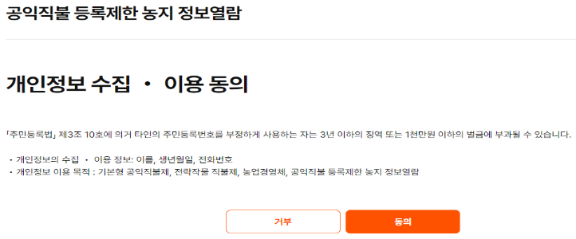
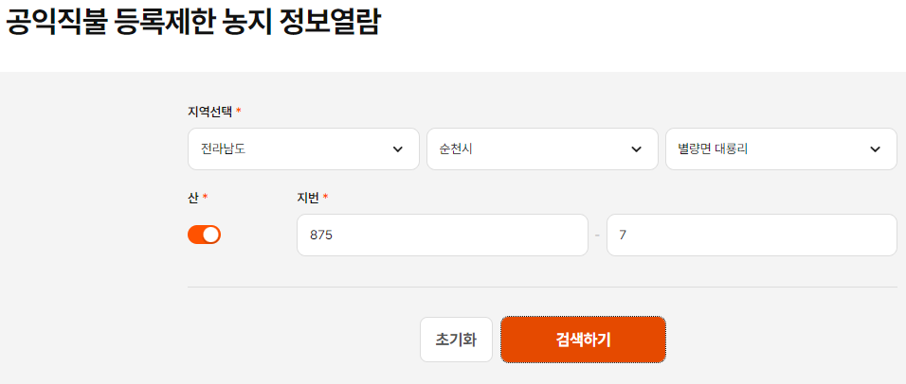
Ⅲ
기능설명
16.
농업e지 도우미
16-11. 정보열람 (4) – 공익직불 등록제한 농지 정보열람 (1)
②
- ‘공익직불 등록제한 농지 정보열람’을 클릭합니다.
① 정보열람을 위한 수집·이용 동의를 합니다.
② 정보열람 이력 저장을 위해 휴대본 본인인증을
진행합니다(로그인이 된 상태는 생략).
③ 정보열람을 위해 지역, 지번, 산 여부 등을 입력하고, ‘검색하기’ 버튼을 클릭합니다.
①
③

Slide 10
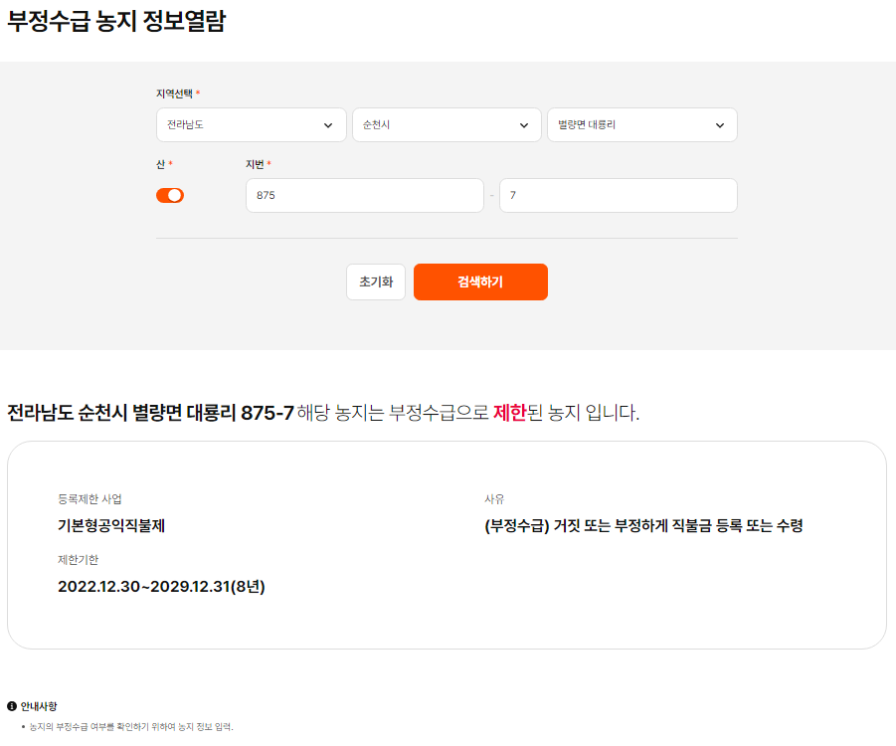
Ⅲ
기능설명
16.
농업e지 도우미
16-11. 정보열람 (4) – 공익직불 등록제한 농지 정보열람 (2)
④ 공익직불 등록제한 농지로 등록된 경우, 하단의
조회 결과에서 확인할 수 있습니다.
④

Slide 11
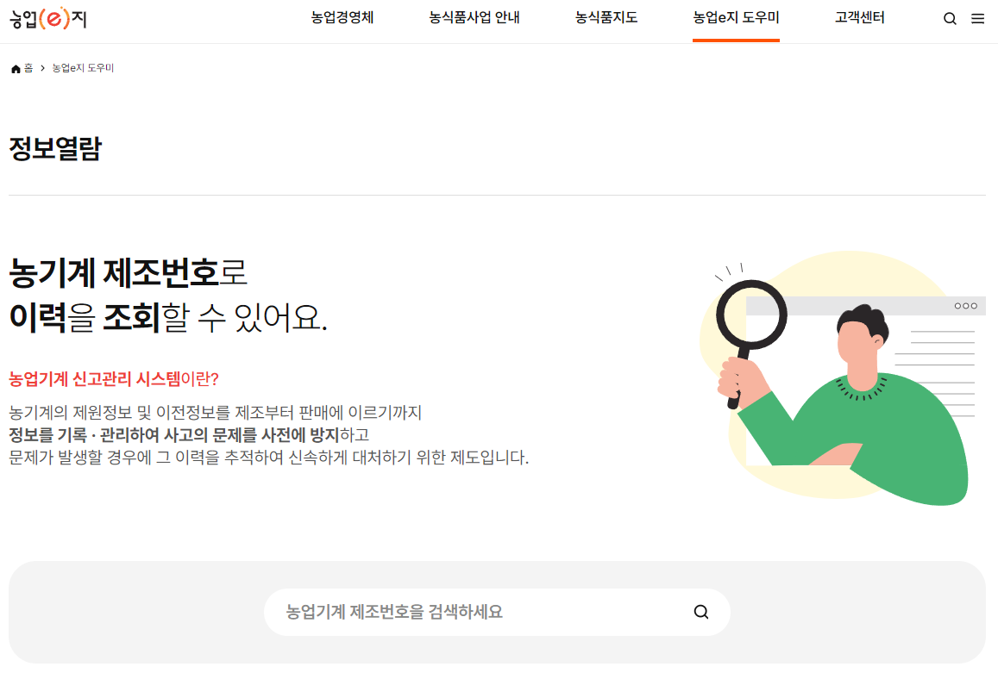
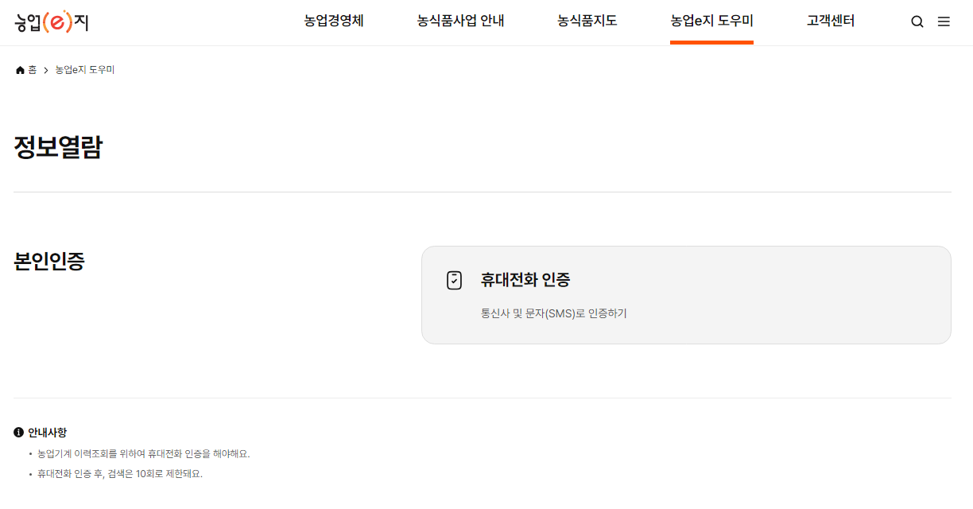
Ⅲ
기능설명
16.
농업e지 도우미
16-11. 정보열람 (5) - 농업기계 이력조회 (1)
- ‘농업기계 이력조회하기’를 클릭합니다.
① 농업기계 제조번호를 입력하고 검색합니다.
② 농업기계 이력조회를 위해서는 휴대전화 인증이
필요합니다.
※ 인증 후 농업기계 이력조회는 10회로 제한되며, 10회 초과시 다시
인증을 하여야 합니다.
①
②

Slide 12
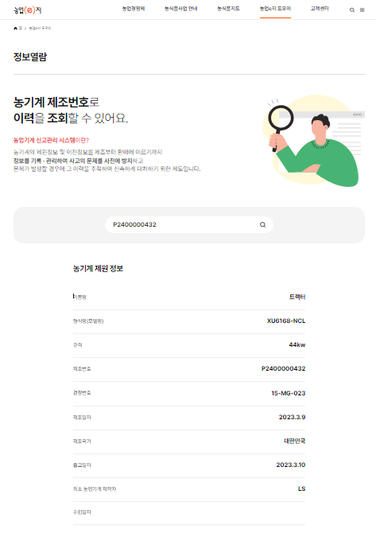
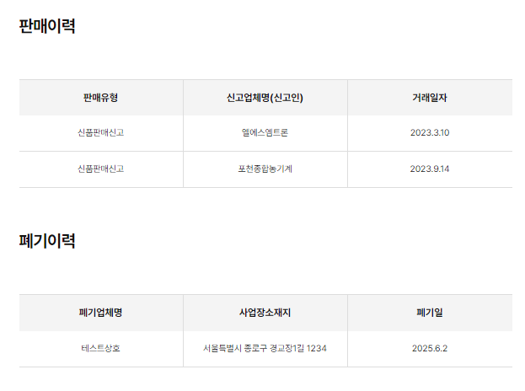
Ⅲ
기능설명
16.
농업e지 도우미
16-11. 정보열람 (5) - 농업기계 이력조회 (2)
③ 농업기계 제조번호로 검색한 결과는 하단의 결과에서 확인할 수 있습니다.
※ 확인 가능한 정보는 농기계 제원 정보, 판매이력, 폐기이력 등입니다.
③

